Slide 1



“CON ESFUERZO Y
CONSTANCIA PUEDO LOGRARLO”

Slide 2
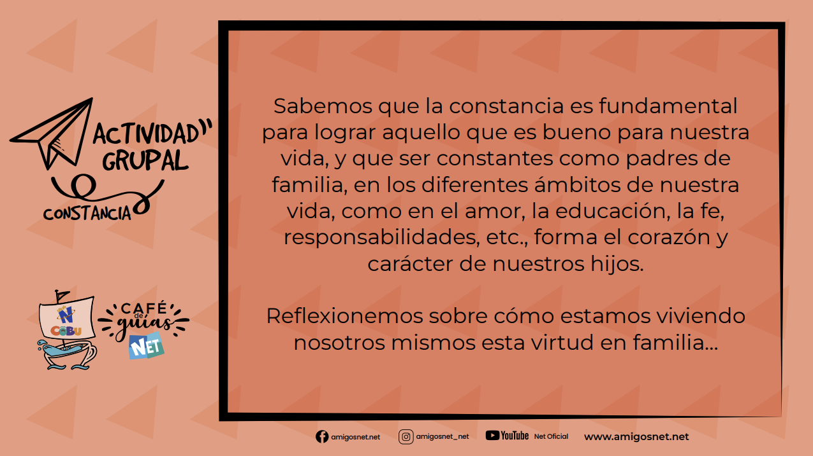
Sabemos que la constancia es fundamental para lograr aquello que es bueno para nuestra vida, y que ser constantes como padres de familia, en los diferentes ámbitos de nuestra vida, como en el amor, la educación, la fe, responsabilidades, etc., forma el corazón y carácter de nuestros hijos.
Reflexionemos sobre cómo estamos viviendo nosotros mismos esta virtud en familia…

Slide 3



Cuando mi hijo o hija tiene dificultad para lograr alguna meta y pierde la calma, ¿cómo reacciono?
¿Le ayudo a buscar recuperar la calma?
¿Le ayudo a identificar su emoción y nombrarla?, ¿busco evitar que reprima sus emociones y sentimientos? ¿de qué manera?

Slide 4



¿Cuándo está experimentando una emoción intensa, trato yo de guardar la calma para actuar con serenidad y paciencia, y poderle guiar?
¿Procuro mostrarle mi empatía con lo que siente?, ¿de qué manera?

Slide 5



¿Procuro transmitirle el mensaje de que luchamos y perseveramos por ser mejores seres humanos, independientemente de un resultado (calificación, medalla, premio)?
No sé si tengamos esta imagen con el niño de la derecha completo, si no, no usarla

Slide 6

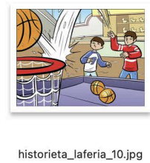

¿Le ayudo a darse cuenta de que el resultado es importante, pero el proceso y el esfuerzo también es aprendizaje y logro?
¿Le transmito el mensaje de que mi amor es incondicional e independiente de su resultado?

Slide 7
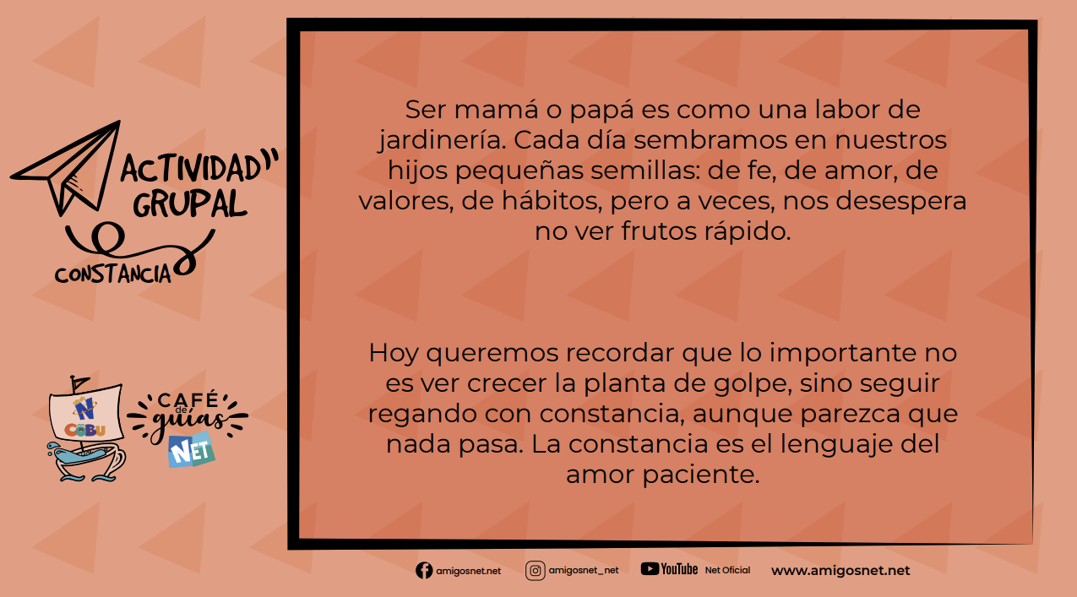
Ser mamá o papá es como una labor de jardinería. Cada día sembramos en nuestros hijos pequeñas semillas: de fe, de amor, de valores, de hábitos, pero a veces, nos desespera no ver frutos rápido.
Hoy queremos recordar que lo importante no es ver crecer la planta de golpe, sino seguir regando con constancia, aunque parezca que nada pasa. La constancia es el lenguaje del amor paciente.
¿Cómo estoy alimentando esa plantita que son mis hijos?...

Slide 8

En la ilustración de una pequeña maceta que recibiste, escribe…
En la tierra, las semillas que siembras cada día en tus hijos (ejemplo: amor, límites, oración, respeto, responsabilidad, fe, ejemplo, diálogo, orden).
En las ramas, lo que necesitas regar con constancia (ejemplo: paciencia, normas, buenos hábitos, acompañamiento, escucha empática, rutinas, buen ejemplo).
En el fruto o flor, los frutos que esperas ver con el tiempo (ejemplo: sana autoestima, fe, empatía, perseverancia, gratitud, honradez, felicidad).

Slide 9
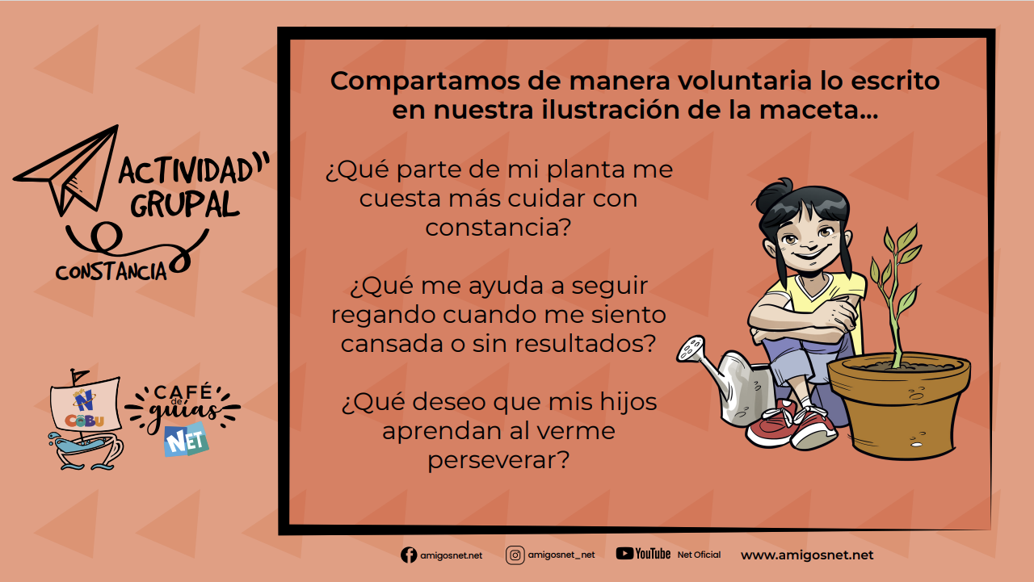
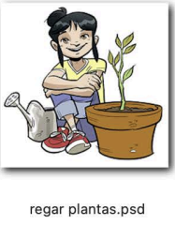
Compartamos de manera voluntaria lo escrito en nuestra ilustración de la maceta…
¿Qué parte de mi planta me cuesta más cuidar con constancia?
¿Qué me ayuda a seguir regando cuando me siento cansada o sin resultados?
¿Qué deseo que mis hijos aprendan al verme perseverar?

Slide 10
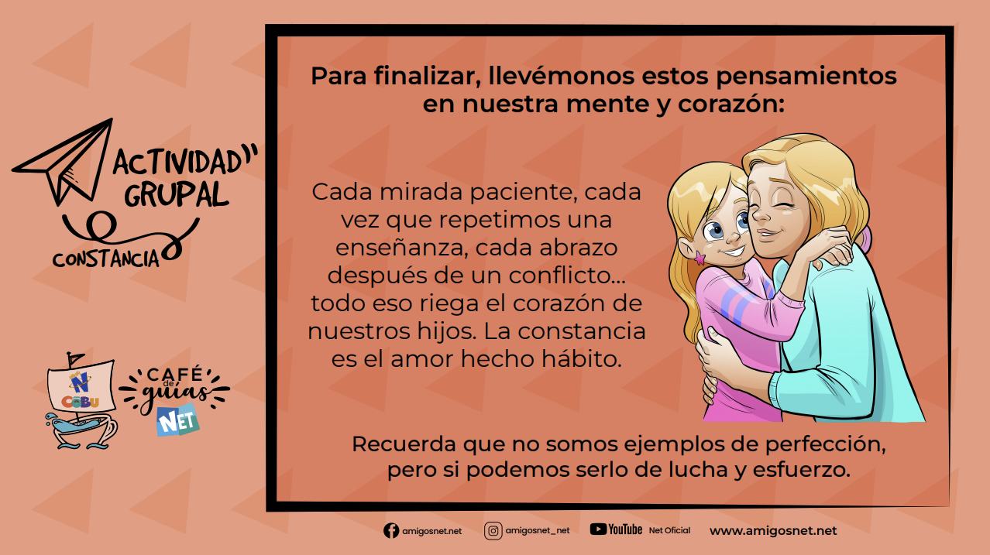
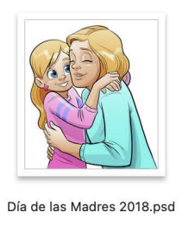
Para finalizar, llevémonos estos pensamientos en nuestra mente y corazón:
Cada mirada paciente, cada vez que repetimos una enseñanza, cada abrazo después de un conflicto… todo eso riega el corazón de nuestros hijos. La constancia es el amor hecho hábito.
Recuerda que no somos ejemplos de perfección, pero si podemos serlo de lucha y esfuerzo.

Slide 11
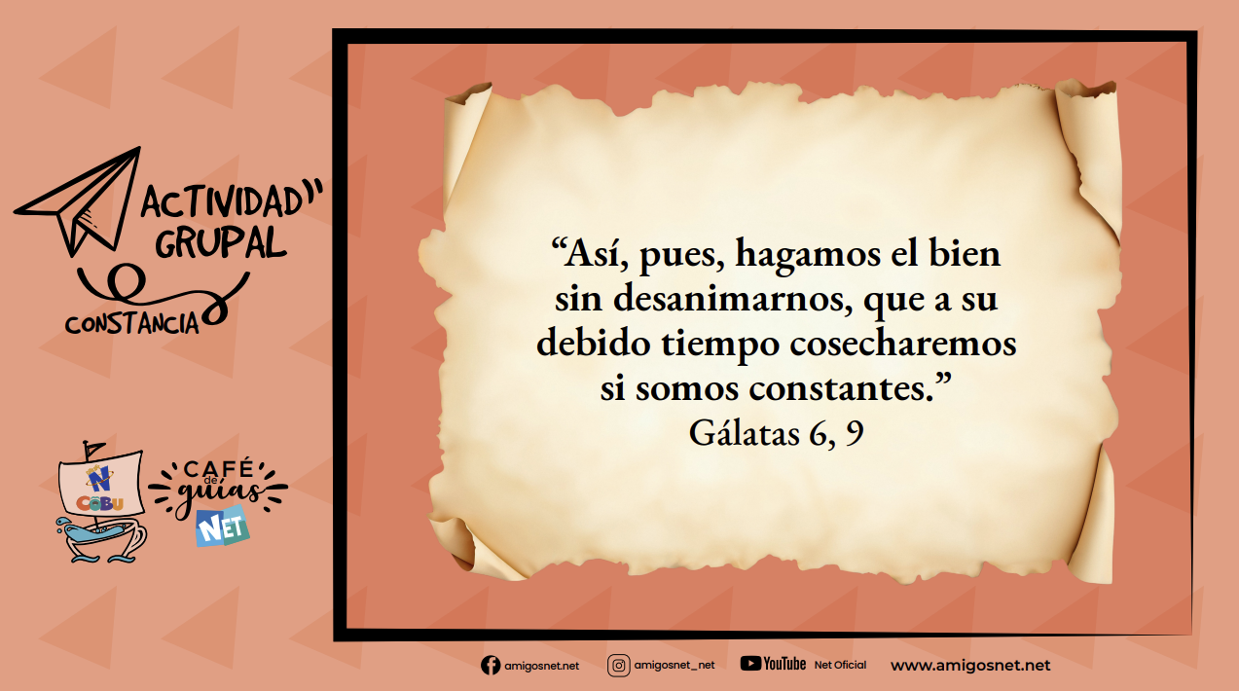
Así, pues, hagamos el bien sin desanimarnos, que a su debido tiempo cosecharemos si somos constantes.
Gálatas 6, 9

